Slide 1
Convegno AIDP
“Gestire le risorse umane in tempo di crisi”
Human
Resources
Gianluca Liotta
24/02/2012

Slide 2


Slide 3
Idee che si Collegano Attraverso Diverse Tecnologie
Ab
Abrasives
Bi
Biotech
Em
Electronic
Materials
Pm
Polymer Melt Processing
Sm
Specialty Materials
Ac
Acoustics
Ce
Ceramics
Es
Electronics &
Software
Nt
Nano-technology
Po
Porous Materials & Membranes
Su
Surface Modification
Ad
Adhesives
Dd
Drug Delivery
Fc
Flexible
Converting & Packaging
Mi
Microbial Detection & Control
Nw
Nonwoven Materials
Pp
Precision Processing
Tt
Track & Trace
Am
Advanced
Materials
Di
Display
Fe
Flexible
Electronics
Fs
Filtration, Separation, Purification
Is
Integrated Systems & Design
Me
Metal Matrix Composites
Mo
Molding
Op
Opto-electronics
Pr
Process Design & Control
Vp
Vapor Processing
An
Analytical
Do
Dental &
Orthodontic Materials
Fi
Films
Im
Imaging
Lm
Light Management
Mf
Mechanical Fasteners
Mr
Micro-replication
Pd
Particle & Dispersion Processing
Rp
Radiation Processing
We
Accelerated Weathering
As
Application Software
Ec
Energy
Components
Fl
Fluoro-materials
In
Inspection & Measurement
Md
Medical Data Management
Ec
Energy
Components
Se
Sensors
Wo
Wound Management

Slide 4

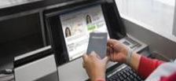

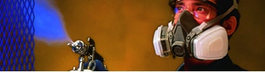
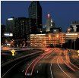
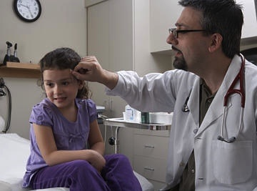
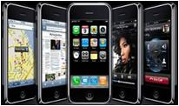
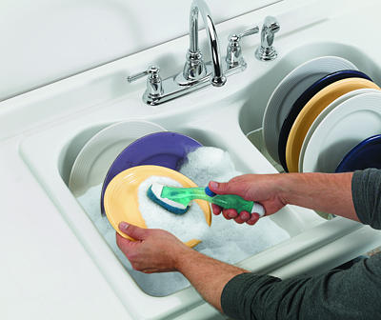


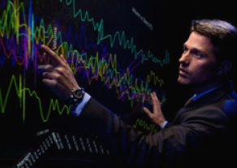
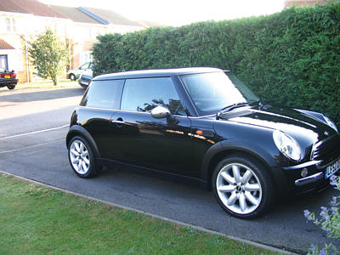

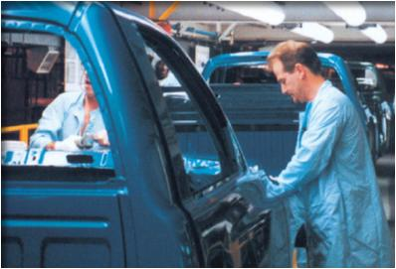
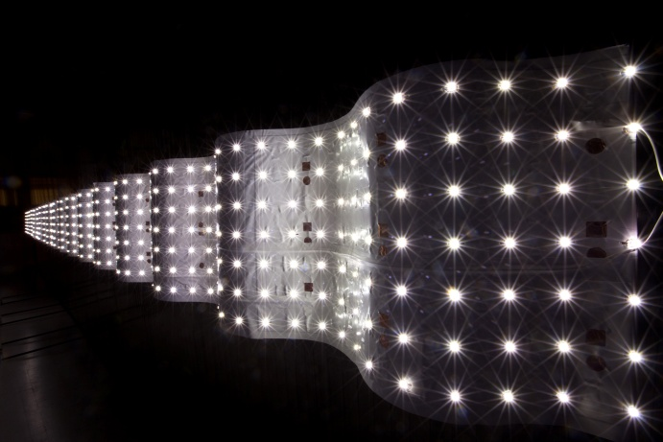

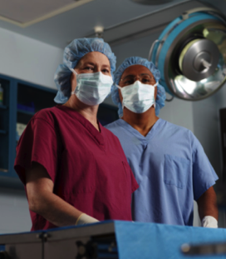
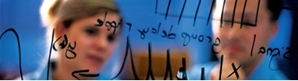

Costruiamo il Progresso Intorno a Noi

Slide 5
Continua Crescita della Presenza Globale
Switzerland
●
Ukraine
●
Romania
●
Latvia
●
Poland

Hungary
●
Sweden

Finland
●
Denmark
●
Lithuania
●
Austria
●
Dominican Republic
●
Puerto Rico
●
Germany

Norway
●
Estonia
●
Russia

Canada

Jamaica
●
Czech Republic
●
China

Korea

UK

Netherlands

Japan

Mexico

Hong Kong

Guatemala
●
Taiwan

Philippines

El Salvador
●
Vietnam

Costa Rica

Thailand

Malaysia

Trinidad & Tobago
●
Panama
●
Singapore

Italy

Australia

Colombia

Venezuela

Peru
●
Spain

Greece
●
Kenya
●
Indonesia

New Zealand

India

Ecuador
●
Uruguay
●
Turkey

Pakistan
●
Israel
●
Chile

Argentina

Portugal
●
Morocco
●
South Africa

Sri Lanka
●
Brazil

France

Belgium

Egypt
●
UAE
●
Kazakhstan
●

Slide 6
3M 2011: Crescita Globale
Vendite Globali: $30 Miliardi (65% fuori dagli Stati Uniti)
Investimenti in R&S: 6% del fatturato
589 Brevetti Registrati negli Stati Uniti
Presenza Globale: Vendite in ~200 Paesi
Una delle 30 Società dell’Indice Dow Jones
6 Big Business, Leader nei Propri Mercati
37 Laboratori internazionali
>30 Customer Tech Centers (CTCs)
60.000 visitatori CTC
Tech Service in 60 Paesi

Slide 7
3M Italia
Sedi Amministrative:
HQ Malaspina, Pioltello (MI)
Roma
Unità di produzione:
Grassobbio (BG)
Predosa (AL)
Marcallo con Casone (MI)
Centro di distribuzione Europeo:
- Carpiano (MI)
Circa 800 dipendenti
- Fatturato di ca 500 milioni di euro

Slide 8














Notes:
Ciascuno dei Brand strategici per quanto definito nella promessa per avere ruolo significativo nel suo mercato, può contare sul riferimento al marchio “ombrello” 3M, uno dei più prestigiosi ed apprezzati al mondo,
Il brand di “autorità” 3M identifica riconosciuta qualità, leadership ed importanza sui mercati, costituisce valore per i clienti trasversalmente ed a supporto di tutti i business.

Slide 9

HR protagonista
tra EXECUTION e INNOVATION
Presidio obiettivi a breve termine
Presidio strategie a lungo termine, sviluppo di nuove soluzioni
Richiede:
rapidità, efficacia, affidabilità
Richiede:
coraggio, discontinuità, visione
Focus prevalente su
costi, produttività ed efficienza
Focus prevalente su
sviluppo, crescita sostenibile e clima/motivazione
Soprattutto in tempi di crisi:
HR che considera il “CAPITALE UMANO” come fattore fondamentale di successo dell’impresa
HR capace di INFLUENZARE ed INCIDERE sulle strategie e decisioni dell’impresa
HR che crea VALORE, non “amministra” solamente
HR profondamente ETICA, che promuove equità, trasparenza, rispetto e meritocrazia
Notes:
2008 Corporate Overview v1 4.4.08

Slide 10
EFFICIENZA
in 3M “Operational Excellence”
Punto chiave per la competitività di 3M
Riguarda tutti i processi e le organizzazioni aziendali
Utilizziamo metodologie/strumenti Lean Six Sigma e Hoshin Kanri
Cultura “no difetti”, “no sprechi”, miglioramento continuo
Consente reinvestimento costante in sviluppo ed innovazione
E’ ormai....nel nostro DNA!
Nuova sede Malaspina
Premio di Partecipazione
Car Fleet

Slide 11
MOTIVAZIONE
in 3M “Employee Engagement”
Engagement strategia Corporate, coinvolge tutti
Risorse dedicate, palestra per i nostri talenti
Focus sulla Motivazione e sulla Retention
Enfasi su punti di forza (“Build on Strenghts”)
Di recente “Self Engagement”
Ricerca continua di feedback e misurabilità
Programmi di Engagement
Programmi di Diversity
Work Life Balance & Employee Care
“Actions for Talents”
Premi e intraprendenza
L’Opinion Survey e l’Engagement Index

Slide 12
SINDACATO
in 3M
“Inclusive Leadership/Relationships”
Fondamentale per clima e supporto all’organizzazione
Metodo partecipativo, inclusivo; rispetto dei ruoli
Aperta e trasparente condivisione delle difficoltà
Utile rompere gli schemi comportamentali e le consuetudini
Accordi innovativi (Solidarietà 2009, Patto di Responsabilità Sociale 2011)
Premio Federchimica 2011 “Migliori esperienze aziendali”
Coinvolgimento attivo in iniziative aziendali (es. Opinion Survey, Employee of the Year, Incontri con i dipendenti)

Slide 13
CAMBIAMENTO
in 3M “Adaptive Leadership”
Cambiamento è una costante
Garantisce occupabilità
Comunicazione intensificata a tutti i livelli
HR facilitatore del cambiamento
Supporti formativi
Ruolo fondamentale dei Supervisori
Si può anche tornare indietro...
Appassionatamente, MD Blog Live, HR&You
Human Capital Planning e People Portfolio
14 % di persone coinvolte in cambiamenti organizzativi nel 2011 e 7 % nel solo mese di gennaio 2012
Interscambio continuo National-International
Ageing population e Riforma delle Pensioni

